Slide 1
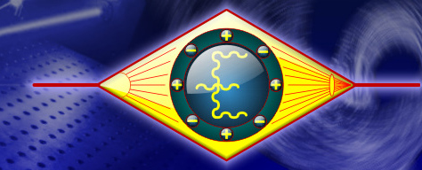
Процесор для розпізнавання образів з ранжируванням класів
Доповідач: Ворожбит В.В., ст.гр. О-10б
Науковий керівник: Мартинюк Т.Б., д.т.н.. проф.

Slide 2
Актуальність
Розпізнавання образів — це задача віднесення вихідних даних до певного класу за допомогою виділення істотних ознак, що характеризують ці дані, із загальної маси несуттєвих даних.
Віднесення об'єкта до певного класу відображає найтиповішу проблему класифікації.
Одним з базових функціональних компонентів багатьох інтелектуальних систем є класифікатор образів-об’єктів розпізнавання. Це стосується, в першу чергу, систем технічного та медичного діагностування, систем керування мобільними роботами, систем захисту інформації тощо. У більшості випадків базовою функцією будь-якого класифікатора є формування вектора класифікації, одиничне значення одного з елементів якого вказує на належність вхідного образу до відповідного класу. Разом з тим, в деяких випадках для уточнення в процесі прийняття рішення необхідно визначити декілька найбільш вірогідних класів, для чого бажано призначити ранги класам. Ранг вказує на порядок найбільш відмінних елементів у складі масиву, що розглядається. Зазвичай ранг використовують при сортуванні, позначаючи індекс чи адресу елементів масиву. Ранжирування - визначення порядку згідно рангу.

Slide 3
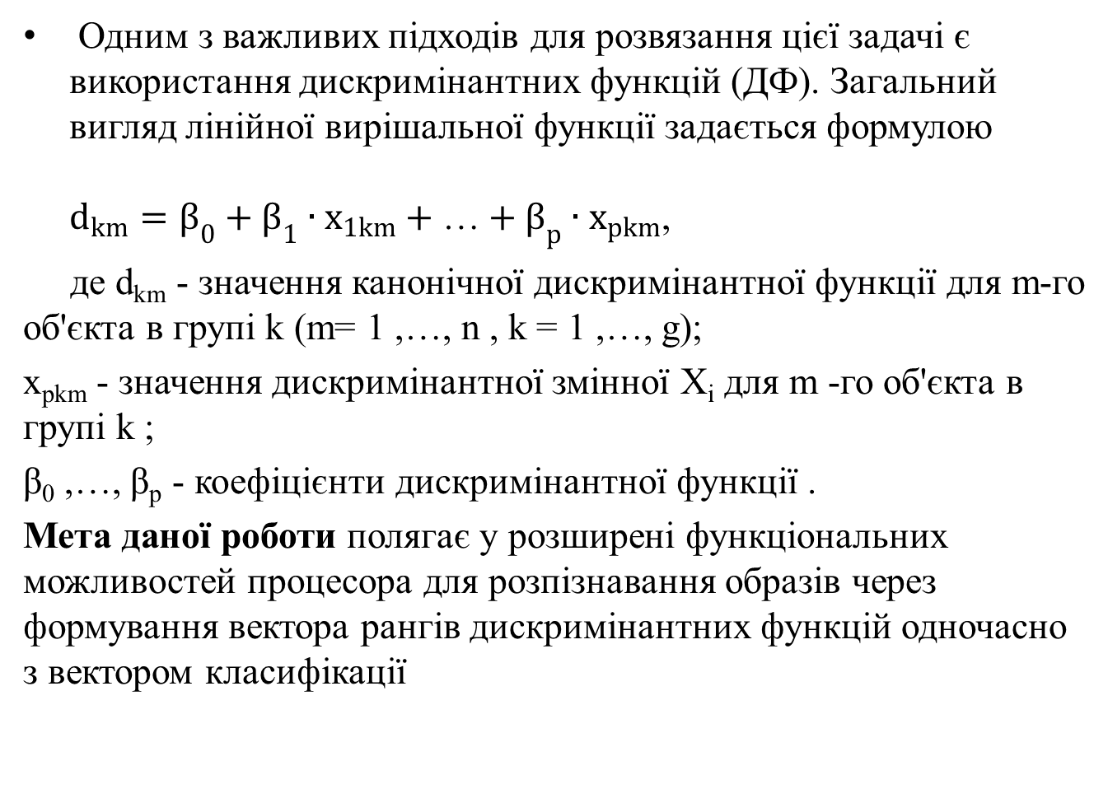
Одним з важливих підходів для розвязання цієї задачі є використання дискримінантних функцій (ДФ). Загальний вигляд лінійної вирішальної функції задається формулою
$d_{km}=β_{0}+β_{1}∙x_{1km}+\text{…}+β_{p}∙x_{pkm}\text{,}$
де d_{km} - значення канонічної дискримінантної функції для m-го об'єкта в групі k (m= 1 ,…, n , k = 1 ,…, g);
x_{pkm} - значення дискримінантної змінної X_{i} для m -го об'єкта в групі k ;
β₀ ,…, β_{p} - коефіцієнти дискримінантної функції .
Мета даної роботи полягає у розширені функціональних можливостей процесора для розпізнавання образів через формування вектора рангів дискримінантних функцій одночасно з вектором класифікації

Slide 4
Структурна схема процесора для класифікації об'єктів

Slide 5
Структурна схема блока класифікації

Slide 6
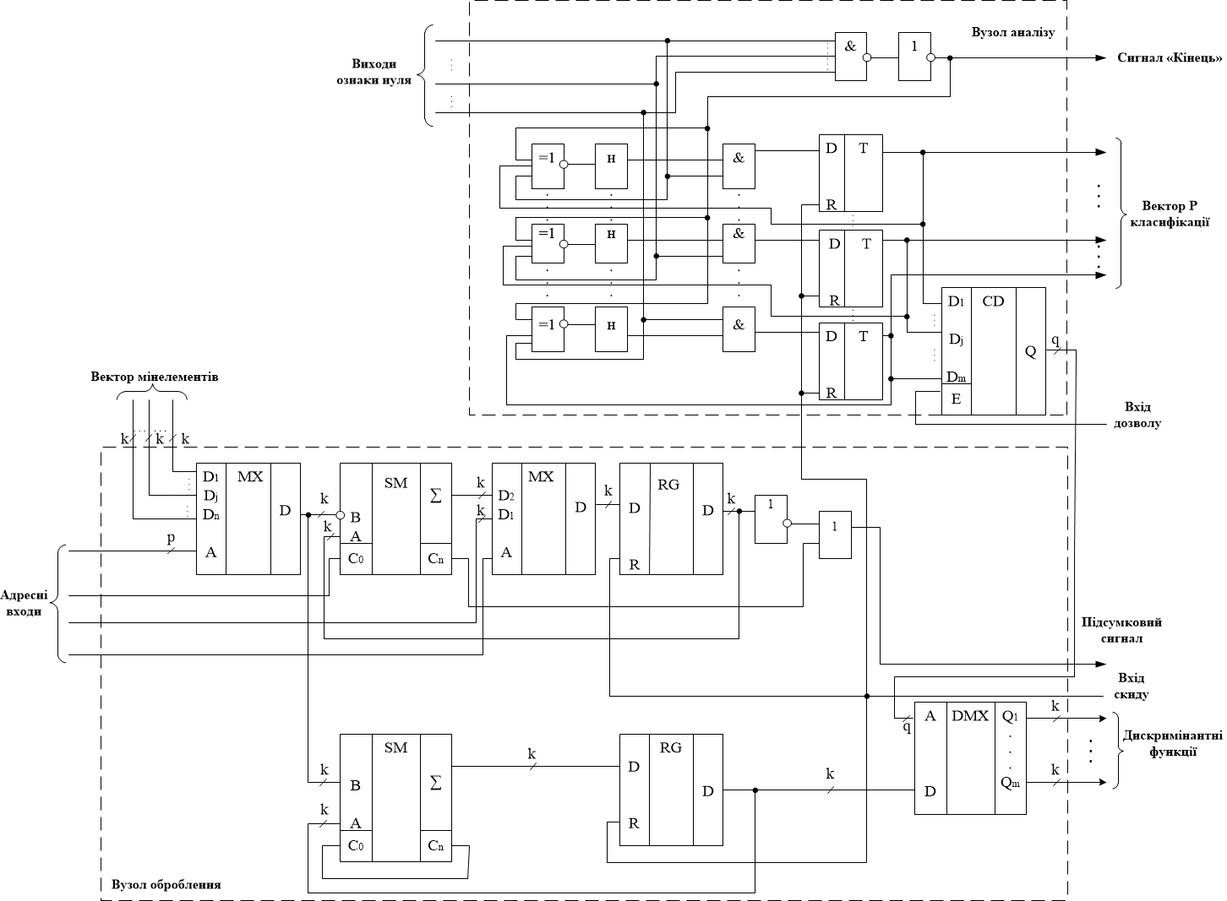
Функціональна схема вузлів аналізу та оброблення

Slide 7
Функціональна схема блока ранжирування

Slide 8
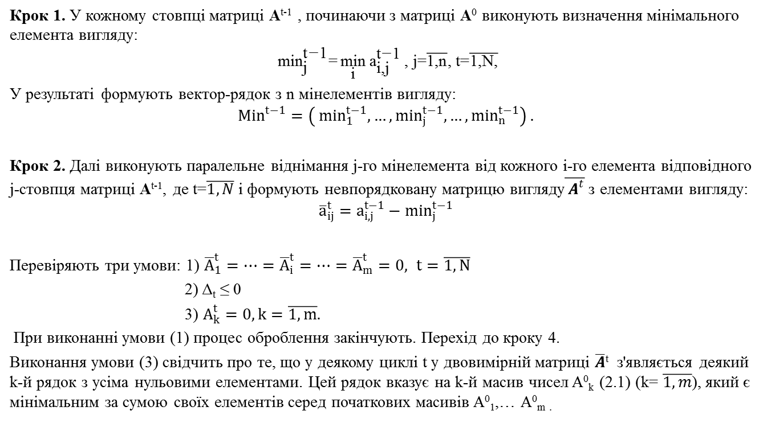
Алгоритм класифікації об’єктів за дискримінантними функціями
Крок 1. У кожному стовпці матриці А^{t-1} , починаючи з матриці А⁰ виконують визначення мінімального елемента вигляду:
$${ \text{min}}_{\text{j}}^{\text{t}\text{−}\text{1}}\text{=}\underset{\text{i}}{\text{min}}{{\text{a}}_{\text{i}\text{,}\text{j}}^{\text{t}\text{−}\text{1}}}\text{, }\text{j}\text{=}\overline{\text{1,}\text{n}}\text{, }\text{t}\text{=}\overline{\text{1,}\text{N}\text{,}}$$
У результаті формують вектор-рядок з n мінелементів вигляду:
$${Min}^{t−1}=\left( \min_{1}^{t−1}, …, \min_{j}^{t−1}, …, \min_{n}^{t−1}\right) .$$
Крок 2. Далі виконують паралельне віднімання j-го мінелемента від кожного i-го елемента відповідного j-стовпця матриці А^{t-1}, де t=$\overline{1,N}$ і формують невпорядковану матрицю вигляду$\overline{{ A}^{t}}$з елементами вигляду:
$${\overline{a}}_{ij}^{t}=a_{i,j}^{t−1}−\min_{j}^{t−1}$$
Перевіряють три умови: 1) ${\overline{A}}_{1}^{t}=⋯={\overline{A}}_{i}^{t}=⋯={\overline{A}}_{m}^{t}=0, t=\overline{1,N}$
2) Δ_{t} ≤ 0
3) $A_{k}^{t}=0, k=\overline{1,m}.$
При виконанні умови (1) процес оброблення закінчують. Перехід до кроку 4.
Виконання умови (3) свідчить про те, що у деякому циклі t у двовимірній матриці $\overline{A}$^{t} з'являється деякий k-й рядок з усіма нульовими елементами. Цей рядок вказує на k-й масив чисел A⁰_{k} (2.1) (k= $\overline{1,m}$), який є мінімальним за сумою своїх елементів серед початкових масивів A⁰₁,… A⁰_{m .}

Slide 9
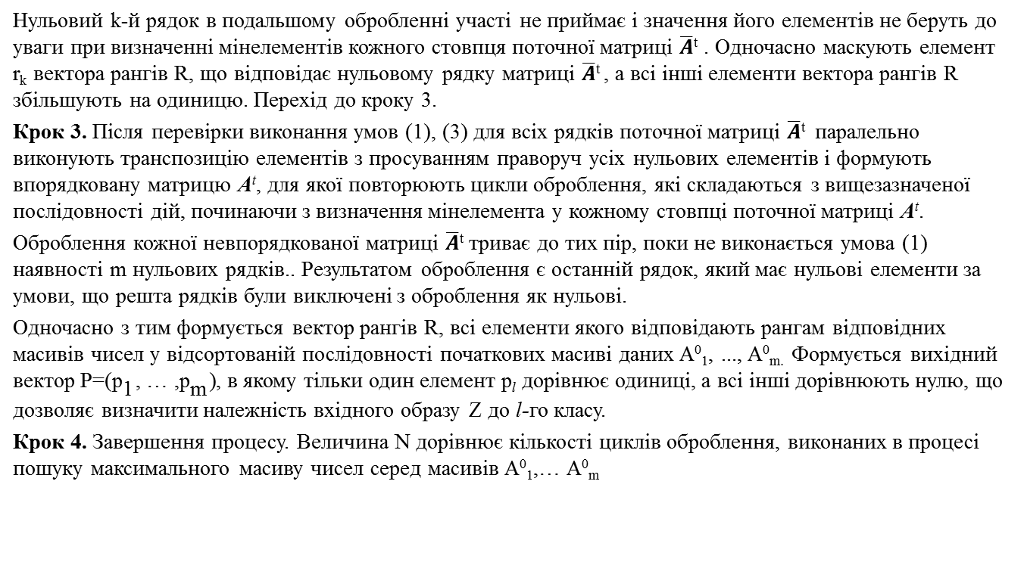
Алгоритм класифікації об’єктів за дискримінантними функціями
Нульовий k-й рядок в подальшому обробленні участі не приймає і значення його елементів не беруть до уваги при визначенні мінелементів кожного стовпця поточної матриці $\overline{A}$^{t} . Одночасно маскують елемент r_{k} вектора рангів R, що відповідає нульовому рядку матриці $\overline{A}$^{t} , а всі інші елементи вектора рангів R збільшують на одиницю. Перехід до кроку 3.
Крок 3. Після перевірки виконання умов (1), (3) для всіх рядків поточної матриці $\overline{A}$^{t} паралельно виконують транспозицію елементів з просуванням праворуч усіх нульових елементів і формують впорядковану матрицю А^{t}, для якої повторюють цикли оброблення, які складаються з вищезазначеної послідовності дій, починаючи з визначення мінелемента у кожному стовпці поточної матриці А^{t}.
Оброблення кожної невпорядкованої матриці $\overline{A}$^{t} триває до тих пір, поки не виконається умова (1) наявності m нульових рядків.. Результатом оброблення є останній рядок, який має нульові елементи за умови, що решта рядків були виключені з оброблення як нульові.
Одночасно з тим формується вектор рангів R, всі елементи якого відповідають рангам відповідних масивів чисел у відсортованій послідовності початкових масиві даних A⁰₁, ..., A⁰_{m.} Формується вихідний вектор $\text{P}\text{=(}{\text{p}}_{\text{1}}\text{, … ,}{\text{p}}_{\text{m}}\text{)}$, в якому тільки один елемент р_{l} дорівнює одиниці, а всі інші дорівнюють нулю, що дозволяє визначити належність вхідного образу Z до l-го класу.
Крок 4. Завершення процесу. Величина N дорівнює кількості циклів оброблення, виконаних в процесі пошуку максимального масиву чисел серед масивів A⁰₁,… A⁰_{m}

Slide 10
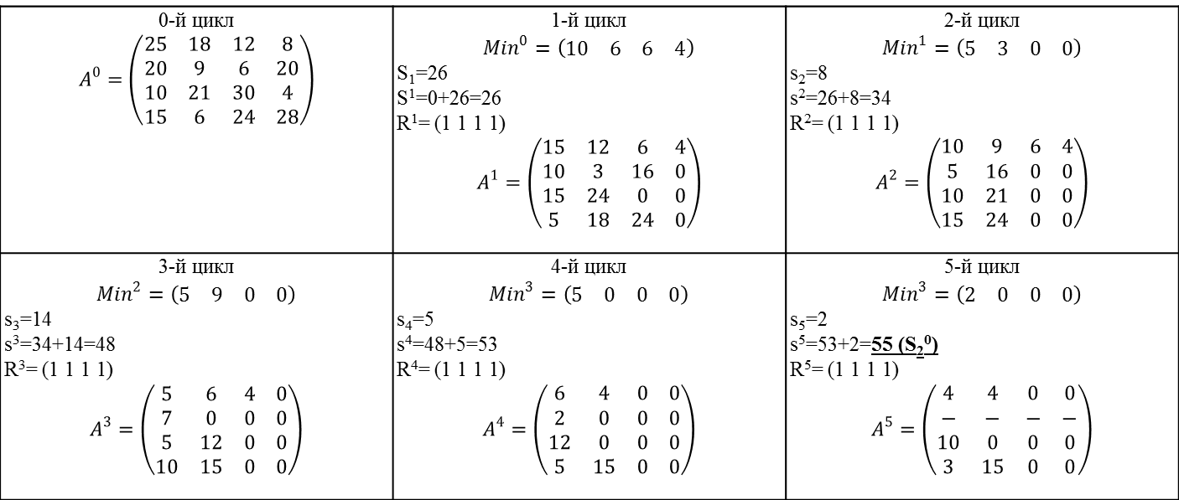
Приклад оброблення матриць елементів дискримінантних функцій
0-й цикл $$A^{0}=\left(\begin{matrix}25 & 18 & 12 & 8 \\ 20 & 9 & 6 & 20 \\ 10 & 21 & 30 & 4 \\ 15 & 6 & 24 & 28\end{matrix}\right)$$ | 1-й цикл $${Min}^{0}=\left(\begin{matrix}10 & 6 & 6 & 4\end{matrix}\right)$$ S₁=26 S¹=0+26=26 R¹= (1 1 1 1) $$A^{1}=\left(\begin{matrix}15 & 12 & 6 & 4 \\ 10 & 3 & 16 & 0 \\ 15 & 24 & 0 & 0 \\ 5 & 18 & 24 & 0\end{matrix}\right)$$ | 2-й цикл $${Min}^{1}=\left(\begin{matrix}5 & 3 & 0 & 0\end{matrix}\right)$$ s₂=8 s²=26+8=34 R²= (1 1 1 1) $$A^{2}=\left(\begin{matrix}10 & 9 & 6 & 4 \\ 5 & 16 & 0 & 0 \\ 10 & 21 & 0 & 0 \\ 15 & 24 & 0 & 0\end{matrix}\right)$$
3-й цикл $${Min}^{2}=\left(\begin{matrix}5 & 9 & 0 & 0\end{matrix}\right)$$ s₃=14 s³=34+14=48 R³= (1 1 1 1) $$A^{3}=\left(\begin{matrix}5 & 6 & 4 & 0 \\ 7 & 0 & 0 & 0 \\ 5 & 12 & 0 & 0 \\ 10 & 15 & 0 & 0\end{matrix}\right)$$ | 4-й цикл $${Min}^{3}=\left(\begin{matrix}5 & 0 & 0 & 0\end{matrix}\right)$$ s₄=5 s⁴=48+5=53 R⁴= (1 1 1 1) $$A^{4}=\left(\begin{matrix}6 & 4 & 0 & 0 \\ 2 & 0 & 0 & 0 \\ 12 & 0 & 0 & 0 \\ 5 & 15 & 0 & 0\end{matrix}\right)$$ | 5-й цикл $${Min}^{3}=\left(\begin{matrix}2 & 0 & 0 & 0\end{matrix}\right)$$ s₅=2 s⁵=53+2=55 (S₂⁰) R⁵= (1 1 1 1) $$A^{5}=\left(\begin{matrix}4 & 4 & 0 & 0 \\ − & − & − & − \\ 10 & 0 & 0 & 0 \\ 3 & 15 & 0 & 0\end{matrix}\right)$$
A^{t-1} – матриця елементів дискримінантних функцій (ДФ);
Min^{t-1} – вектор-рядок мінімальних елементів кожного стовпця матриці A^{t-1};
S_{t}- часткова сума елементів ДФ;
S^{t}- накопичувальна сума елементів ДФ;
R^{t}- вектор рангів ДФ;

Slide 11
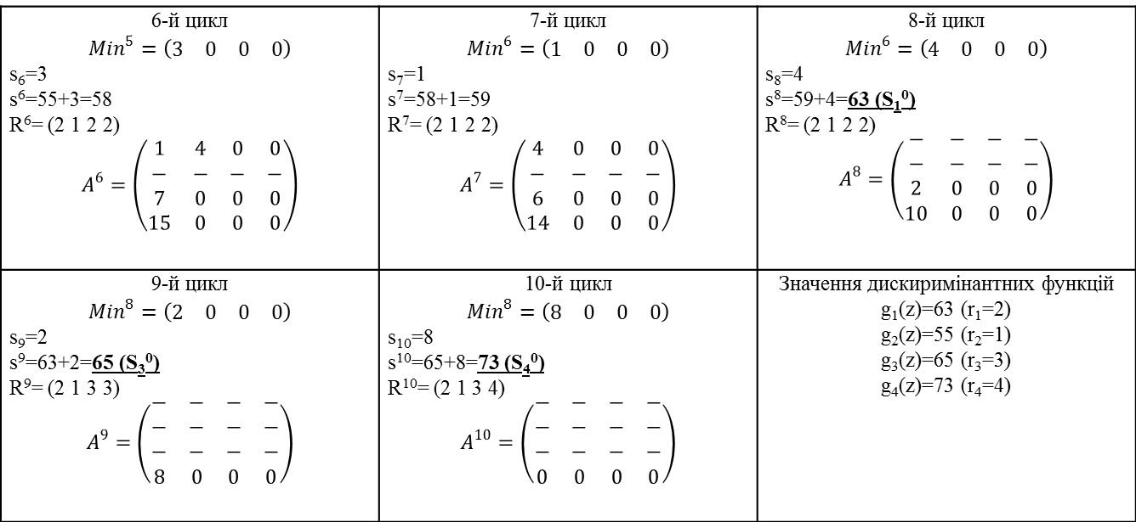
Приклад оброблення матриць елементів дискримінантних функцій
6-й цикл $${Min}^{5}=\left(\begin{matrix}3 & 0 & 0 & 0\end{matrix}\right)$$ s₆=3 s⁶=55+3=58 R⁶= (2 1 2 2) $$A^{6}=\left(\begin{matrix}1 & 4 & 0 & 0 \\ − & − & − & − \\ 7 & 0 & 0 & 0 \\ 15 & 0 & 0 & 0\end{matrix}\right)$$ | 7-й цикл $${Min}^{6}=\left(\begin{matrix}1 & 0 & 0 & 0\end{matrix}\right)$$ s₇=1 s⁷=58+1=59 R⁷= (2 1 2 2) $$A^{7}=\left(\begin{matrix}4 & 0 & 0 & 0 \\ − & − & − & − \\ 6 & 0 & 0 & 0 \\ 14 & 0 & 0 & 0\end{matrix}\right)$$ | 8-й цикл $${Min}^{6}=\left(\begin{matrix}4 & 0 & 0 & 0\end{matrix}\right)$$ s₈=4 s⁸=59+4=63 (S₁⁰) R⁸= (2 1 2 2) $$A^{8}=\left(\begin{matrix}− & − & − & − \\ − & − & − & − \\ 2 & 0 & 0 & 0 \\ 10 & 0 & 0 & 0\end{matrix}\right)$$
9-й цикл $${Min}^{8}=\left(\begin{matrix}2 & 0 & 0 & 0\end{matrix}\right)$$ s₉=2 s⁹=63+2=65 (S₃⁰) R⁹= (2 1 3 3) $$A^{9}=\left(\begin{matrix}− & − & − & − \\ − & − & − & − \\ − & − & − & − \\ 8 & 0 & 0 & 0\end{matrix}\right)$$ | 10-й цикл $${Min}^{8}=\left(\begin{matrix}8 & 0 & 0 & 0\end{matrix}\right)$$ s₁₀=8 s¹⁰=65+8=73 (S₄⁰) R¹⁰= (2 1 3 4) $$A^{10}=\left(\begin{matrix}− & − & − & − \\ − & − & − & − \\ − & − & − & − \\ 0 & 0 & 0 & 0\end{matrix}\right)$$ | Значення дискиримінантних функцій g₁(z)=63 (r₁=2) g₂(z)=55 (r₂=1) g₃(z)=65 (r₃=3) g₄(z)=73 (r₄=4)

Slide 12
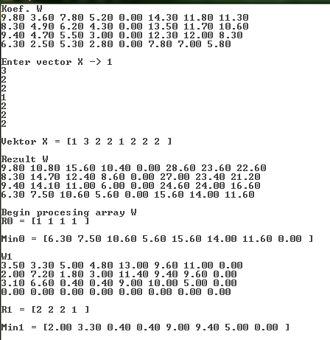
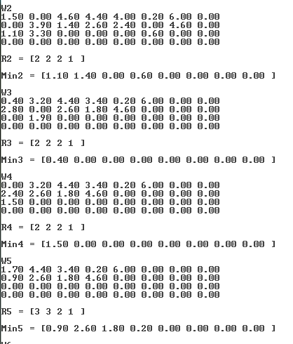
Імітаційне моделювання процедури класифікації об’єктів за дискримінантними функціями

Slide 13
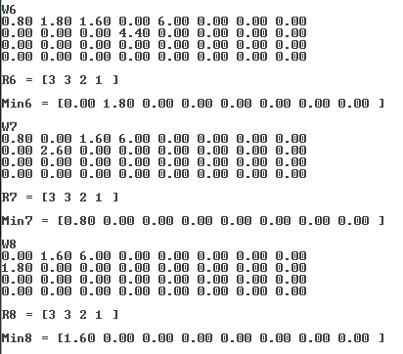
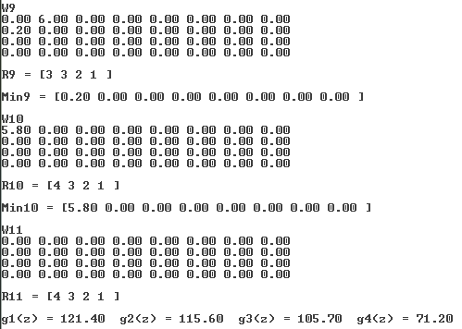
Імітаційне моделювання процедури класифікації об’єктів за дискримінантними функціями

Slide 14
Функціональна схема вузла індикації класів
Транзистор | ВС817:
 | Тип провідності і конфігурація | NPN
 | Струм колектора | 500 мА
 | Розсіяння потужності | 250 мВт
 | Гранична робоча частота | 100МГц
 | Коефіцієнт посилення по струму | 250
Резистор | МЛТ Р1-40 ВН 1,1 Ом±5%:
 | Опір | 1-10³ Ом
Лінійка світлодіодів SMD 3528 :
 | Спожив. струму, mA | 200
 | Напруга живлення, V | 12

Slide 15
Функціональна схема вузла індикації рангів
Транзистор | ВС817:
 | Тип провідності і конфігурація | NPN
 | Струм колектора | 500 мА
 | Розсіяння потужності | 250 мВт
 | Гранична робоча частота | 100МГц
 | Коефіцієнт посилення по струму | 250
Резистори | МЛТ-0,5 0,5Вт 4,7 кОм±5% МЛТ 0,25-5,1 Ом
Семисегментний індикатор FYS-15011 BS-21
Дешифратор КР514ИД1

Slide 16
Висновки
Запропоновано структуру процесора для розпізнавання образів, який відрізняється організацією блока класифікації, що дозволяє розширити функціональні можливості процесора завдяки ранжируванню результатів класифікації образів.
Розроблено функціональні схеми вузла аналізу та вузла оброблення у складі блока класифікації, які формують відповідно вектор класифікації та значення дискримінантних функцій.
Розроблено функціональну схему блока ранжирування дискримінантних функцій, який формує вектор рангів R всіх дискримінантних функцій одночасно з формуванням вектора класифікації P.
Розглянуто приклад оброблення елементів дискримінантних функцій у вигляді матриці, результати якого підтвердили розширені функціональні можливості процесора для розпізнавання.

Slide 17
Дякую за увагу!

